Slide 1

Одеський національний медичний університет
Кафедра організації та економіки фармації з післядипломною підготовкою
Лекція 12
Маркетингові дослідження та інформація. Маркетингова інформаційна система
Фармацевтичний менеджмент та маркетинг
Лектор:
Ст. викладач
Ящук Ірина Сергіївна
Одеса 2025

Slide 2

Маркетингові дослідження – це система збору, обробки та аналізу інформативних даних про ситуацію на ринку з метою зменшення ризику підприємницької діяльності і прийняття відповідно обґрунтованих маркетингових рішень.
Конкретним результатом маркетингових досліджень є розробки, які мають місце при виборі стратегії та тактики маркетингової діяльності підприємства.
Маркетингові дослідження зазвичай спрямовані на вивчення об'єкта дослідження, який є соціальною реальністю або соціальним процесом, а також це конкретні люди, документи тощо, які виступають як одиниці спостереження та аналізу.
Предмет дослідження - це найбільш значущі з практичної та теоретичної точки зору сторони об'єкта, які підлягають безпосередньому вивченню у процесі прикладного дослідження.

Slide 3
Класифікація маркетингових досліджень
За метою проведення
скеровані на вирішення існуючої проблеми
стосуються питань прогнозування, планування чи аналізу поточної діяльності
стосуються дослідження ринку
стосуються дослідження поведінки споживачів
За напрямом проведення
стосуються дослідження лікарських засобів
стосуються дослідження чинників зовнішнього середовища
проводяться маркетинговою службою фармацевтичного підприємства
За суб’єктом проведення
проводяться спеціалізованими маркетинговими (консалтинговими) організаціями

Slide 4
Класифікація маркетингових досліджень
За предметом дослідження
дослідження реклами, ціни, каналів розподілу, іміджу фірми, конкурентів, постачальників, ринкової частки та можливостей, вивчення концепції нового ЛЗ чи МВ
За періодичністю проведення
одноразове, повторне, багаторазові
За тривалістю проведення
до одного тижня, від одного тижня до одного місяця; один-два місяці; два-шість місяців; понад шість місяців
За типом дослідження
пошукове, описове або експериментальне (причинно-наслідкове) дослідження
за застосуванням методичних прийомів з різних галузей знань загальнонаукові; аналітичні; соціологічні; психологічні
За методами проведення
за характером проведення: якісні і кількісні
за способом проведення: тільки людиною, тільки із спеціальними пристроями і т.д.
за етапами проведення: методи збирання даних, методи аналізу отриманої інформації

Slide 5
Цілі маркетингового дослідження
Експериментальні
повинні передбачати перевірку гіпотези про певний причинно-наслідковий зв’язок між досліджуваними явищами
Пошукові
Описові
повинні передбачати збирання певних попередніх даних, на підставі яких можна виробити гіпотезу;
повинні передбачати опис певної проблеми (явища)

Slide 6
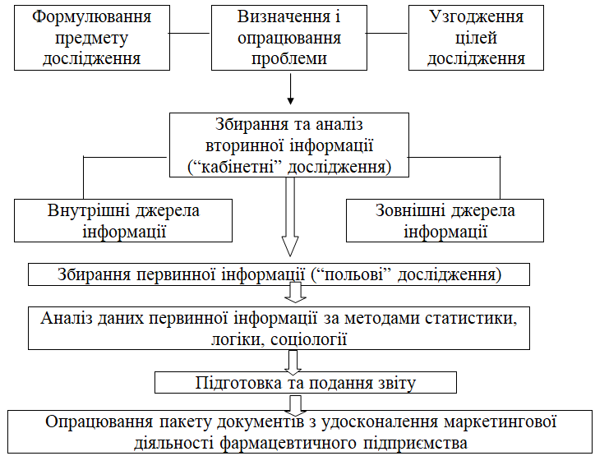



Модель процесу маркетингового дослідження

Slide 7
Фармацевтична інформація
«інформація» – це універсальна субстанція, що пронизує всі сфери людської діяльності і слугує провідником знань та думок, інструментом спілкування, взаєморозуміння й співробітництва, утвердження стереотипів мислення й поведінки
Загальними вимогами до інформації, що використовується в процесі управління, є
:• об'єктивність (правдивість, адекватність реальної ситуації у маркетинговому середовищі);
• повнота;
• оперативність (своєчасне її подання та відповідна обробка);
• інформація має бути систематизована та зручна для використання керівниками.

Slide 8
Характеристика ПЕРВИННОЇ та ВТОРИННОЇ інформації
Вид інформації | Характеристики інформації
 | Переваги | Недоліки
Вторинна – інформація, що є результатом інших досліджень або зібрана для реалізації якихось інших завдань | низька ціна; доступність; оперативність одержання; можливість зіставити дані з даних джерел; наявність даних, які іноді не можна отримати самостійно. | неповнота даних; негарантована надійність інформації з деяких джерел; можлива наявність застарілих даних; можлива суперечливість даних із різних джерел; методологія збирання і опрацювання даних часто невідома.
Первинна – збирається спеціально для досягнення конкретної мети цього дослідження | збирається для конкретних цілей даного дослідження; дані не застарілі; методологію збирання даних контролює фармацевтичне підприємство; доступ до результатів досліджень для конкурентів обмежений. | збирання даних забирає багато часу; потребує значних витрат; не всю інформацію можна зібрати в такий спосіб; у разі недостатнього рівня кваліфікації дослідників інформація може бути неточна.

Slide 9
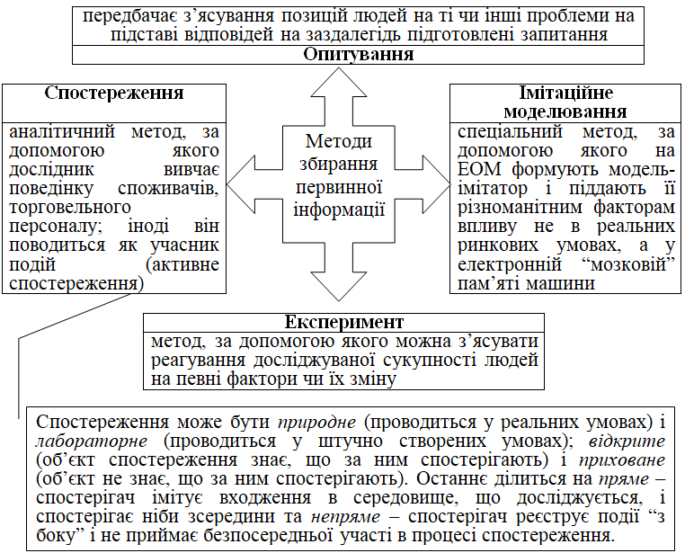




Методи проведення «ПОЛЬОВИХ» досліджень

Slide 10
Опитування є найважливішим методом збирання, групування і розмежування інформативного банку даних.
Опитування передбачає з’ясування позицій людей, їх поглядів на ті чи інші проблеми на підставі їх відповідей на заздалегідь підготовлені запитання.
Різновидfми опитування є:
глибинне інтерв'ю – неформальна особиста бесіда для виявлення прихованого, істинного ставлення респондентів до вибраної теми (для вивчення поведінки споживача, його реагування на дизайн чи рекламу товару через відповіді споживача на низку питань щодо досліджуваної теми);
метод фокус-груп – одноразове опитування декількох експертів для обговорення певної проблеми;
метод “Дельфі” – групова експертна оцінка, що здійснюється в декілька етапів.
Часом буває недостатньо провести вивчення ринку один раз. Тоді застосовують:
„Омнібус“ — регулярне вивчення думок великої кількості респонден­тів, що проводиться, як звичайно, один раз на місяць (інколи рідше)
„Панель“ — неодноразове збирання даних в однієї групи досліджуваних через рівні проміжки часу. Найчастіше викорис­товують:
а) торговельну панель (особливо панель роздрібної торгівлі);
б) споживчу панель (кінцевих споживачів або організацій-спожи­вачів).

Slide 11

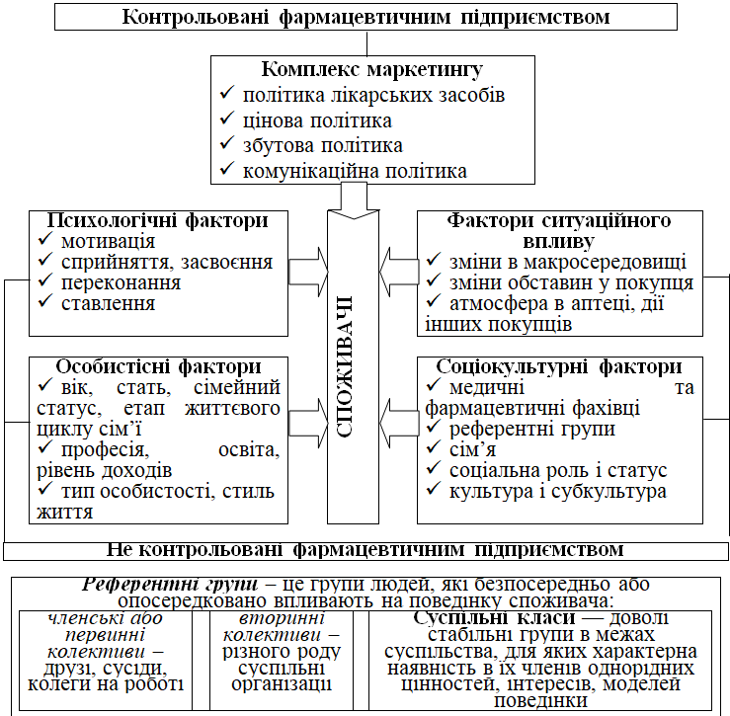


Дослідження споживчого ринку
Завдання фармацевтичного маркетингу полягає у вивченні впливу факторів на вузькі сеґменти ринку і створенні найтиповішої картини такого впливу.
Мотив — безпосередня причина, яка спонукає покупця до дії. Мотиви бувають двох типів: раціональні та емоційні.
До раціональних мотивів належать:
мотив економії (прагнення заощадити гроші при купівлі);
мотив якості лікарського засобу;
мотив здоров’я, безпеки та захищеності тощо.
До емоційних мотивів належать такі:
мотив радості, фантазії, чуттєвості;
мотив переваги над іншими;
- прагнення до індивідуальності та самореалізації тощо.

Slide 12
Процес прийняття рішення про купівлю ЛЗ
Усвідомлення потреби
Пошук інформації
Оцінювання варіантів
Реагування на покупку
Прийняття рішення

Slide 13
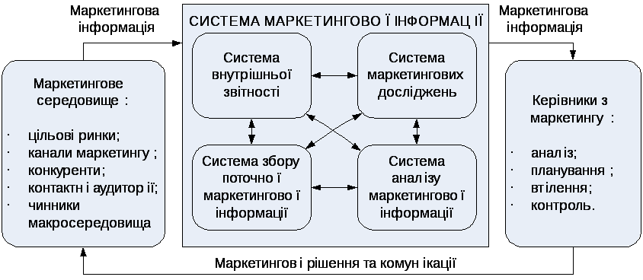
Маркетингова інформаційна система
Маркетингова інформаційна система — сукупність заходів, спрямованих на збирання, обробку, аналіз, оцінку та розповсюдження актуальних, точних та своєчасних даних з метою інформаційного забезпечення маркетингових рішень, а також необхідних для цього процесу людських та матеріальних ресурсів.

Slide 14

Дякую за увагу!

